Slide 1
РОССИЙСКИЙ УНИВЕРСИТЕТ ДРУЖБЫ НАРОДОВ Факультет физико-математических и естественных наук Кафедра прикладной информатики и теории вероятностей Презентация по лабораторной работе № 1 дисциплина: Операционные системы
Студент: Маслова Анастасия Сергеевна
Группа: НКНбд-01-21
МОСКВА 2022г.

Slide 2
Цель работы:
изучить идеалогию и применение средств контроля версий, освоить навыки работы с git

Slide 3
Ход работы:
Я создала аккаунт на github.com, заполнила основные данные, после чего приступила к установке программного обеспечения. В первую очередь я занялась установкой git-flow, потом gh, затем приступила к настройке git.

Slide 4
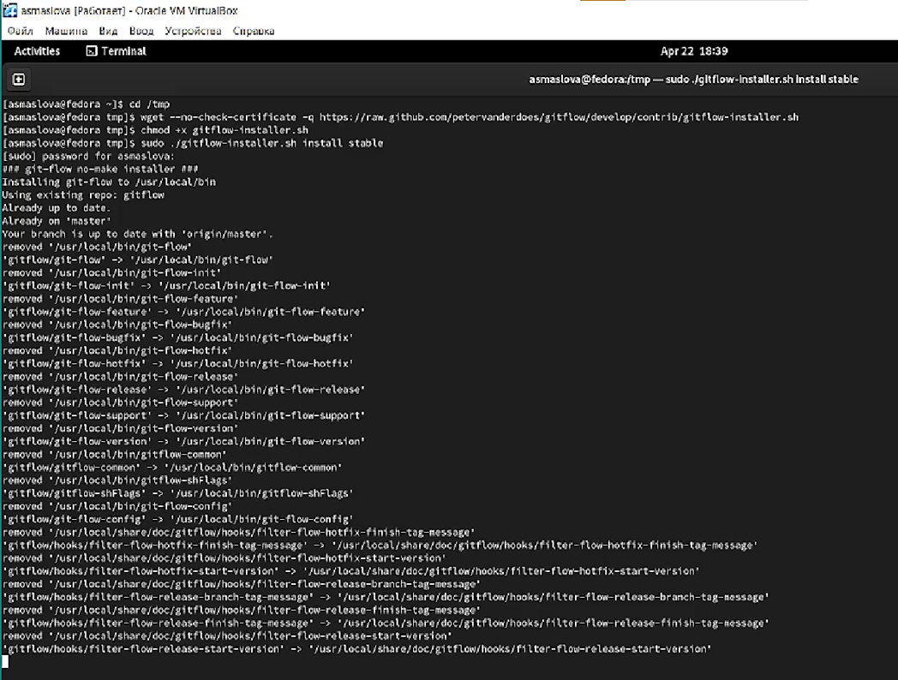

Slide 5
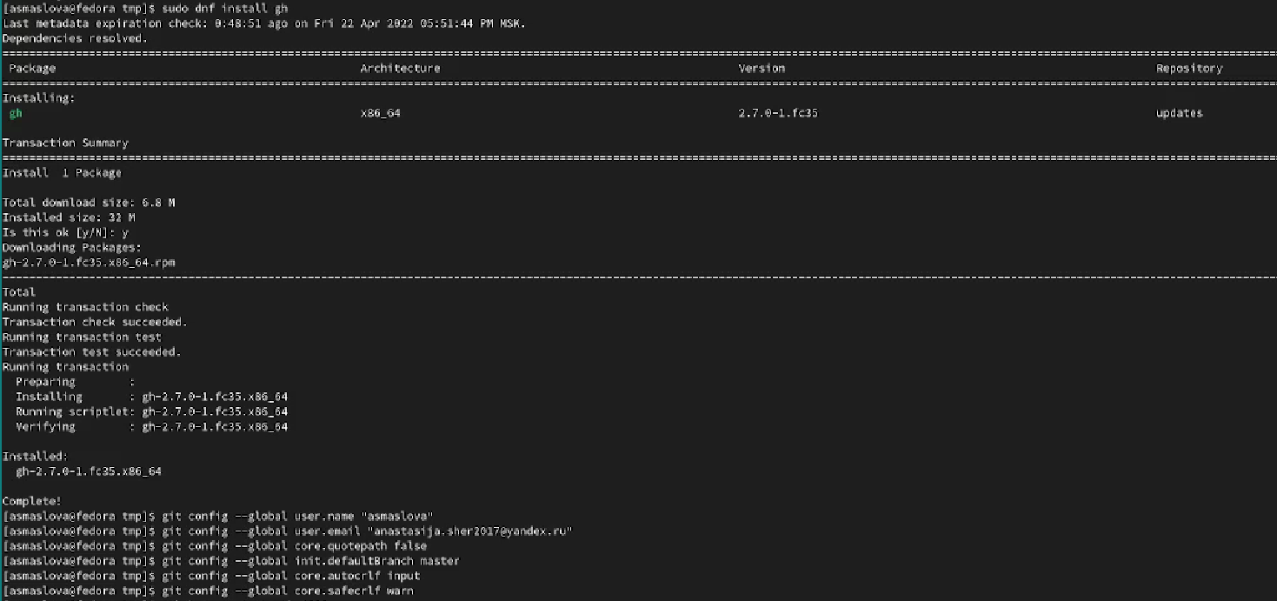

Slide 6
Ход работы:
Следующим шагом я создала ключи ssh и pgp.

Slide 7
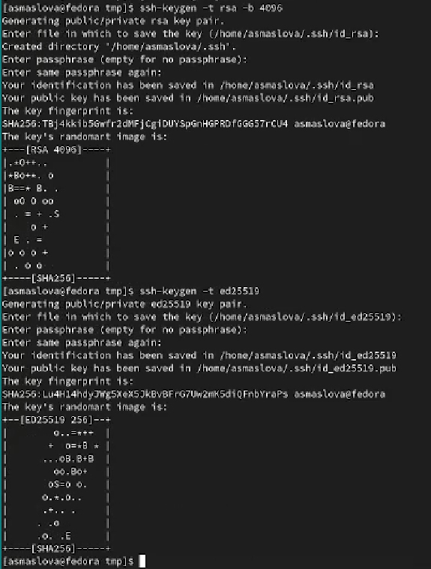
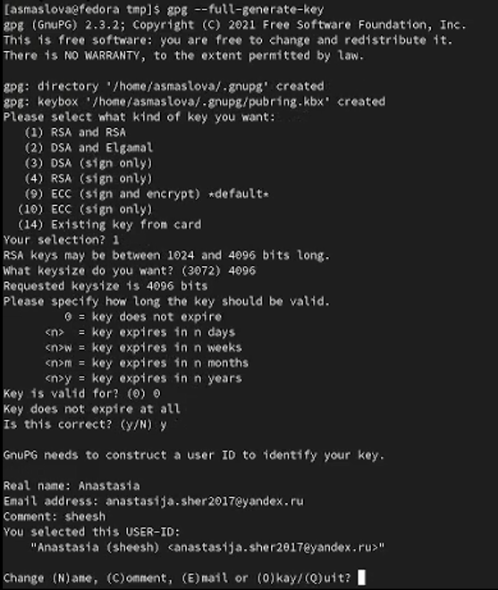

Slide 8
Ход работы:
После этого я добавила PGP ключ в GitHub, разобралась с
настройкой автоматических подписей коммитов git и настройкой
gh.

Slide 9
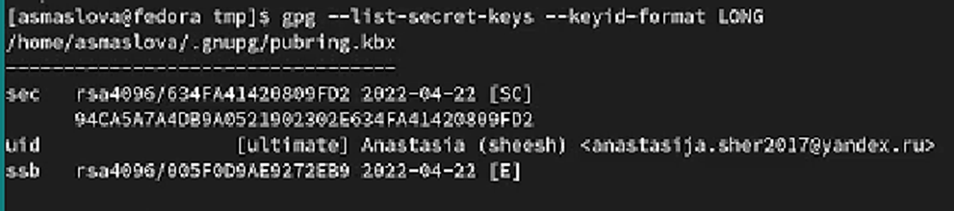

Slide 10
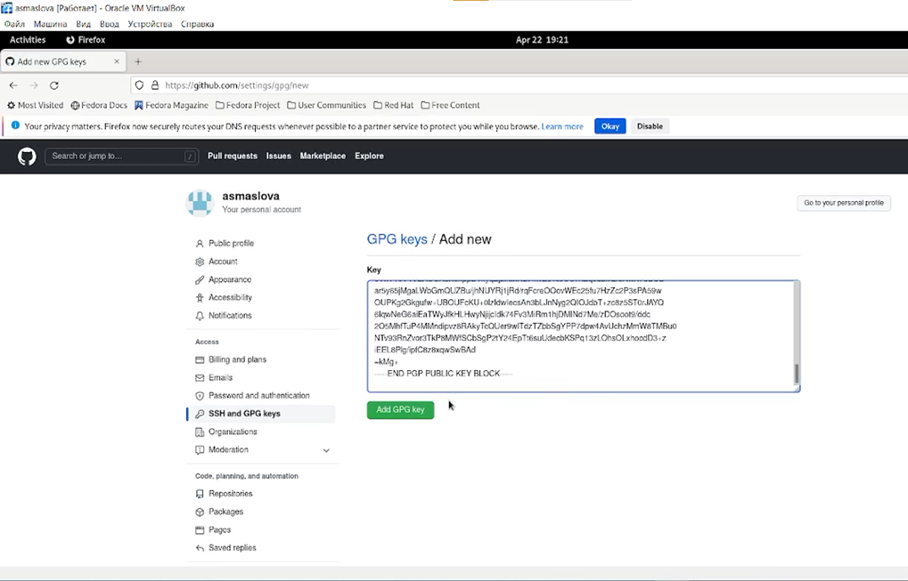

Slide 11
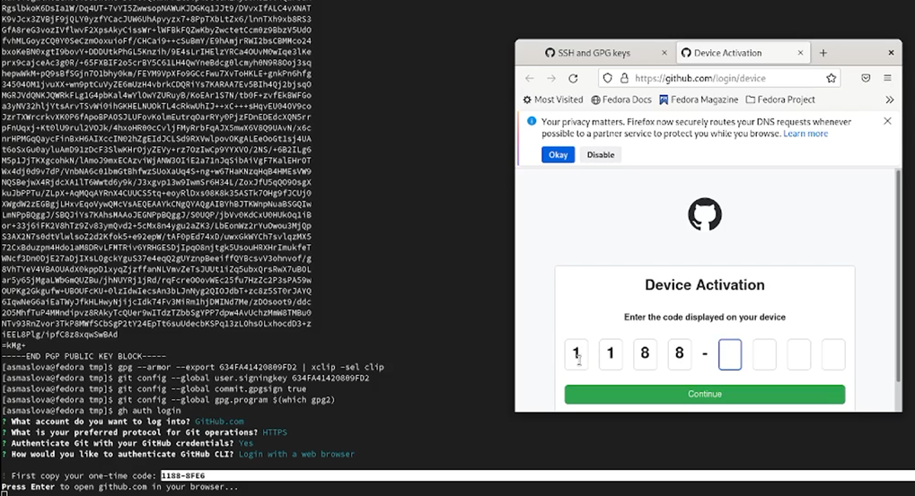

Slide 12
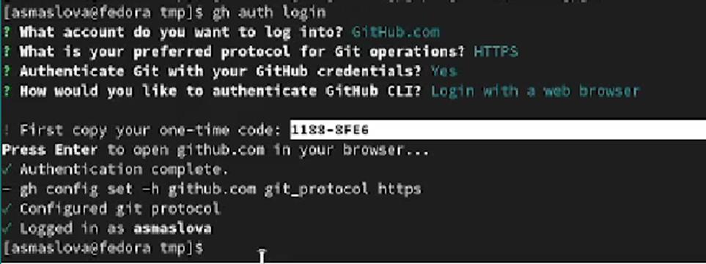

Slide 13
Ход работы:
Затем я создала репозиторий на основе шаблона и настроила
каталог курса.

Slide 14
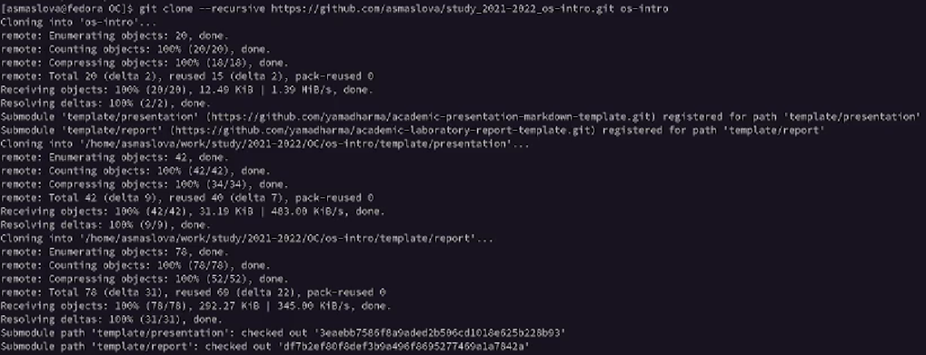

Slide 15
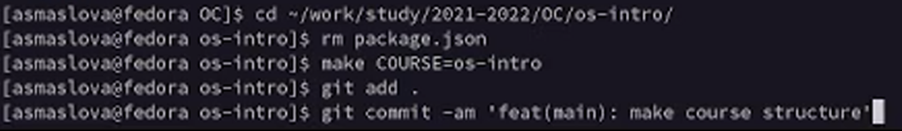

Slide 16
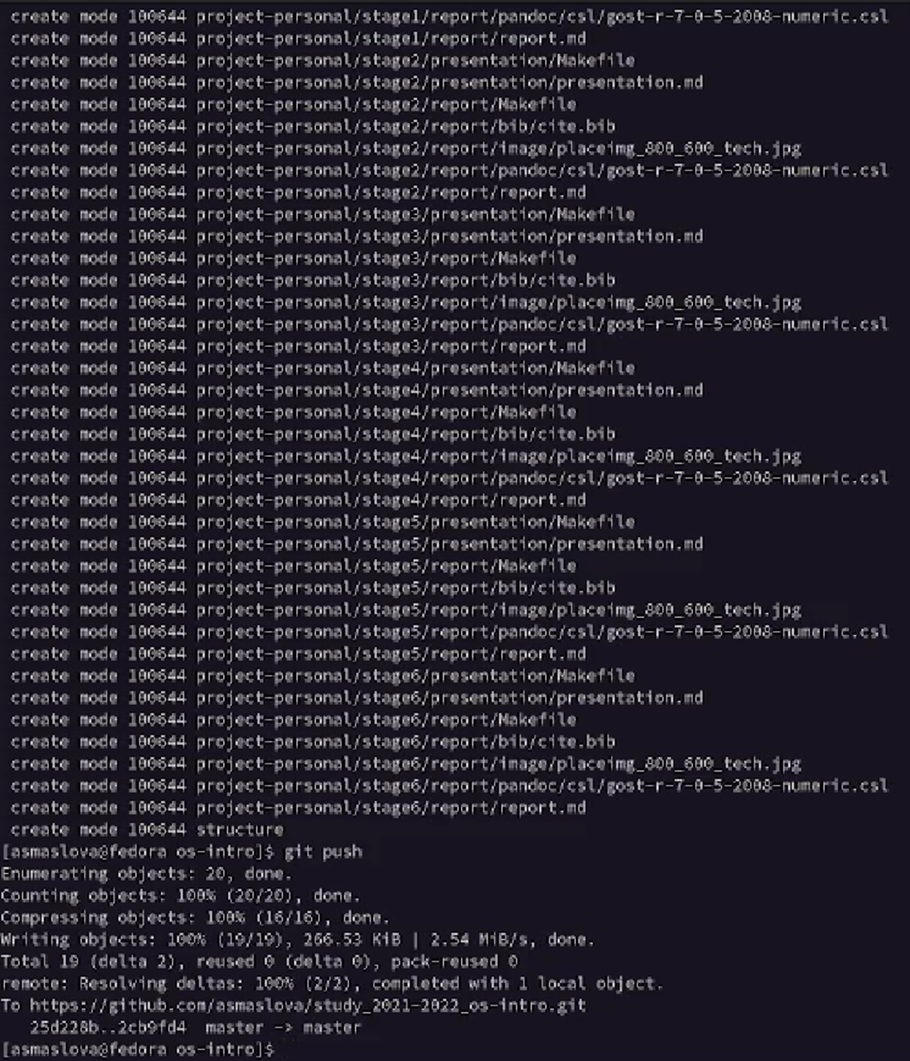

Slide 17
Вывод:
В ходе лабораторной работы я получила практические навыки
в работе с git.

